Slide 1
Портфоліо
Викладача математики
ДНЗ “ПТУ № 40 м. Новоукраїнка”
Лисенко
Людмили Валентинівни

Slide 2
Освіта
За фахом
Стаж
Вища повна, Кіровоградський державний педагогічний інститут ім.О.С.Пушкіна, 1987 р.
Вчитель математики та фізики
Педагогічне кредо
Всередині нас криються потенційно творчі можливості, і ми повинні працювати щосили, щоб розкрити цей потенціал
Професійна компетентність
Навчально-методична діяльність
2012 р.- встановлено кваліфікаційну категорію “спеціаліст вищої категорії”;
24 роки, з них 14 в даному навчальному закладі
Мартін Лютер Кінг
2010 р.- навчання за програмою Intel “Навчання для майбутнього”;
Голова методичної комісії викладачів природничо-математичних дисциплін;
Участь у роботі обласних семінарів викладачів математики, фестивалях, конкурсах;
Надання адресної допомоги колегам.

Slide 3
Мета педагогічної діяльності:
формування освіченої, самодостатньої особистості, людини, яка володіє достатнім запасом сучасних знань, уміє їх застосовувати в практиці життя, і, що найголовніше, постійно їх поновлює.
Чітка постановка навчальних цілей, їх постійне уточнення з орієнтацією на досягнення запланованих результатів
Організація навчання за допомогою спеціально визначеного добору форм, методів, прийомів
Аналіз поточних результатів
Корекція навчання
Підсумковий аналіз результатів

Slide 4
Проблема над якою працюю «Формування пізнавальної активності учнів на уроках математики шляхом впровадження інноваційних технологій»
ОСНОВНІ ПЕДАГОГІЧНІ ПРАВИЛА:
учню, як і дорослому потрібна свобода думок;
розвивай в учня допитливість, творчу фантазію;
допомагай знайти істину в ході дискусії;
підтримай і допоможи тому, хто цього потребує;
умій зацікавити;
переймай цікаве з досвіду інших;
люби дітей і вони віддячать тобі тим же.

Slide 5
АНОТАЦІЯ ДОСВІДУ
Активізація пізнавальної діяльності учнів через впровадження інноваційних форм навчання
Викладач
Визначає зміст матеріалу та конструює систему завдань, що вимагають активної пізнавальної діяльності
Забезпечує демократичний тип спілкування як умову формування життєвих компетентностей учнів
Підбирає інноваційні методи навчання, спрямовані на мотивацію та активізацію розумової діяльності учнів
Сприяє відкритому доступу учнів до використання ІКТ
Мета та завдання:
виявити можливості інноваційних методів у формуванні пізнавальної активності учнів на уроках математики;
відстежити ефективність та дієвість інноваційних методів навчання.

Slide 6
Інноваційні педагогічні технології
Технології інтерактивного навчання
Інформаційно-комунікаційні технології навчання
Технології проектного навчання
Технології особистісно - зорієнтованого навчання
Технології диференціації та індивідуалізації навчання

Slide 7
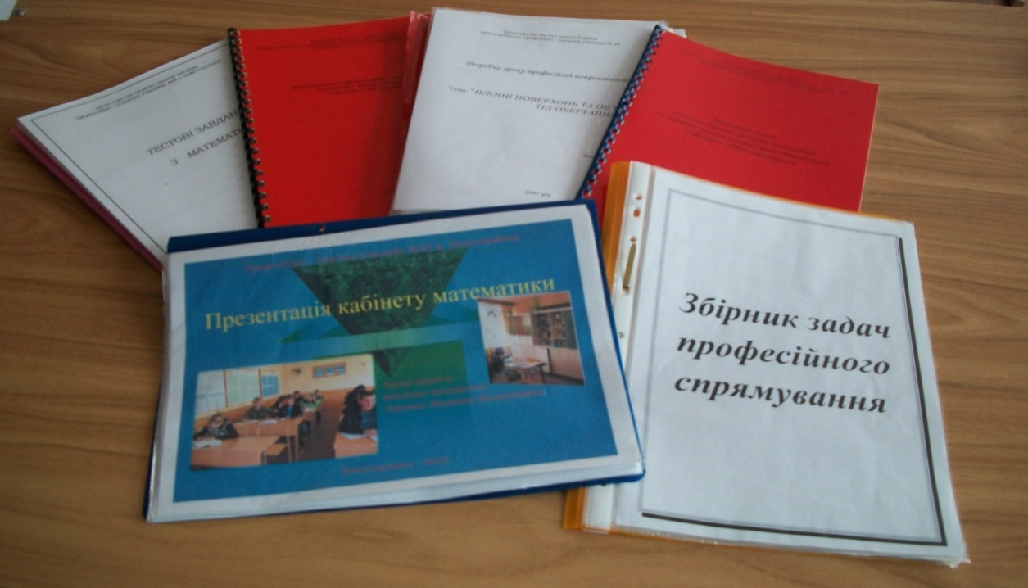
Участь у обласних методичних заходах
Творча група;
Методичні фестивалі;
Конкурси.

Slide 8
кабінет математики

Slide 9
При проведенні уроків використовую:
вимоги до знань і вмінь учнів;
конспекти уроків;
педагогічні програмні засоби;
розробки нестандартних уроків;
презентації;
дидактичний матеріал :
завдання професійного характеру;
інструктивні картки;
картки для індивідуального опитування;
тексти математичних диктантів;
тести;
картки із завданнями для самостійних робіт;
завдання для контрольних робіт;
завдання для роботи у групах ( парах);
запитання для теоретичного опитування;
індивідуальні завдання;
дидактичні ігри;
кросворди.

Slide 10
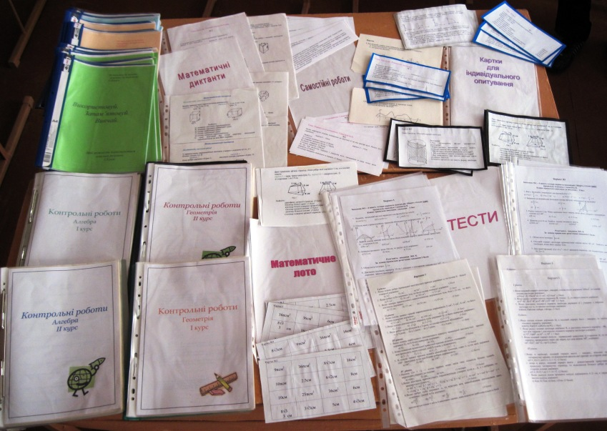
Дидактичний матеріал для організації різних видів роботи

Slide 11
Використання ІКТ на уроках математики

Slide 12
Урок математики з використанням ППЗ
Тема уроку: Властивості функцій

Slide 13
Особистісно орієнтоване навчання за допомогою ІКТ
Тема уроку: Побудова графіків тригонометричних функцій за допомогою геометричних перетворень

Slide 14
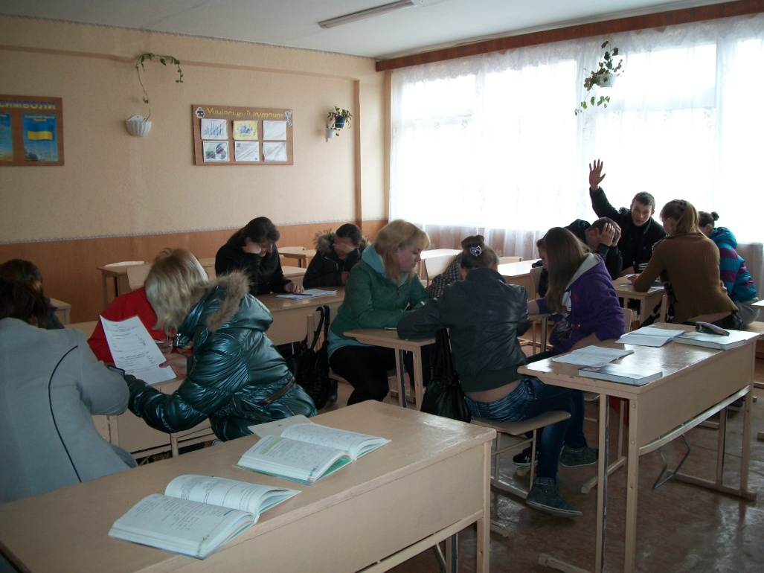
Використання інтерактивних методів навчання (робота у групах)
Тема уроку: Розв'язування показникових
рівнянь і нерівностей

Slide 15
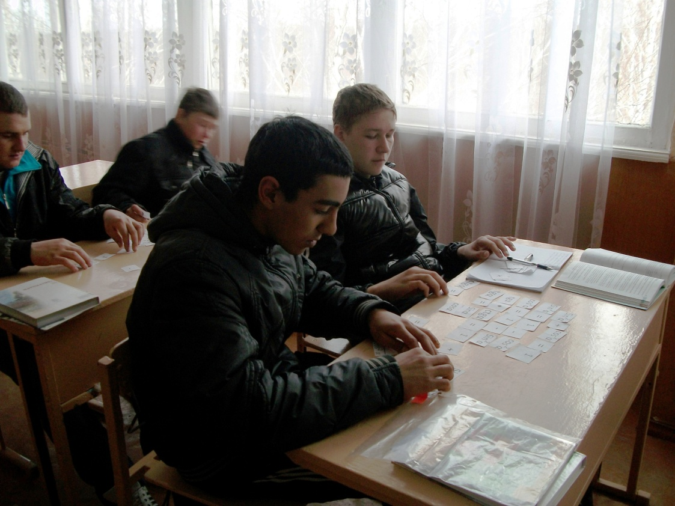
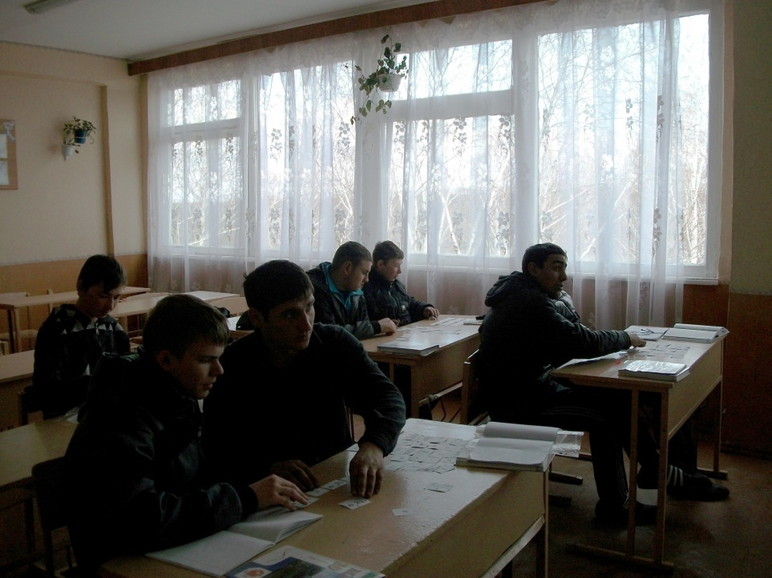
Використання інтерактивних методів навчання (робота в парах)
Тема уроку: Основні тригонометричні тотожності
Дидактична гра

Slide 16
Рефлексія

Slide 17
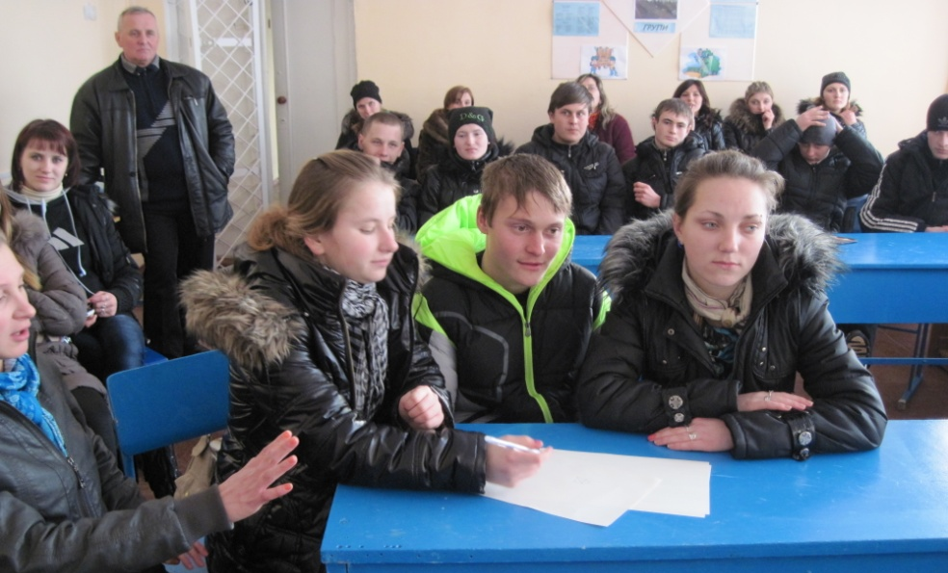
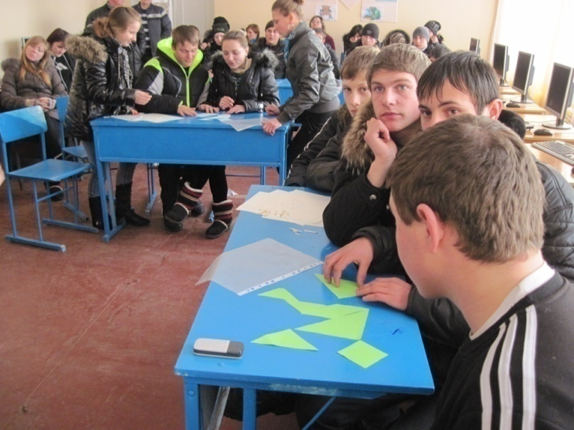
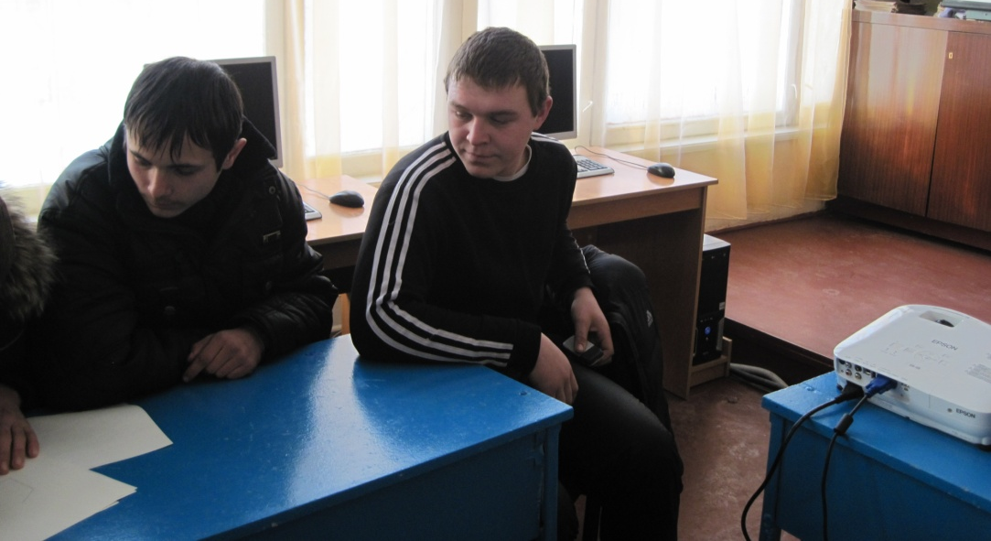
Позакласна робота
Математичний бій

Slide 18
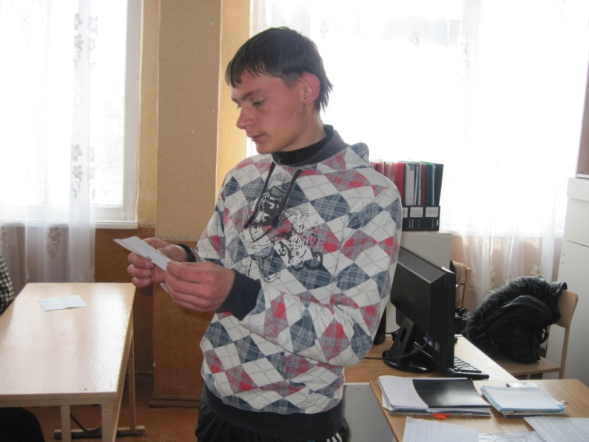
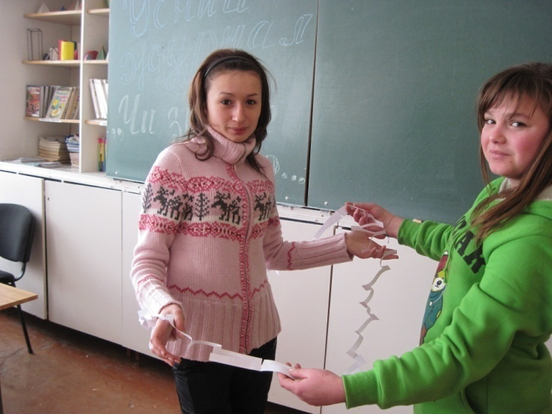
Позакласна робота
Усний журнал

Slide 19
До чого прагнемо…
Традиційні форми навчання поступово доповнюються новітніми технологіями, спрямованими на формування навичок та вмінь учнів самостійно отримувати знання та використовувати їх у повсякденному житті.
На сучасному етапі розвитку інформаційних та комунікативних технологій не виникає сумніву в потребі підготовки учнів, які б вільно орієнтувалися в інформаційному просторі.
Комп'ютерні технології суттєво впливають на форми і методи навчання, роблять процес пізнання творчим, стимулюють самоосвітню діяльність.

Slide 20
Як цього досягти …
Інноваційні педагогічні технології передбачають самостійну (індивідуальну чи групову) дослідницьку діяльність учнів, яка на сьогоднішній час тісно пов'язана з використанням інформаційно-комунікативних технологій.
Комплексне поєднання інформаційно-комунікативних та інноваційно-педагогічних технологій сприяє розвитку творчості, спрямованої на підвищення мотивації навчання учнів, розвиток навичок мислення та практичного використання отриманих знань.

